Slide 1
Massa isotópica e massa atómica relativa média

Slide 2
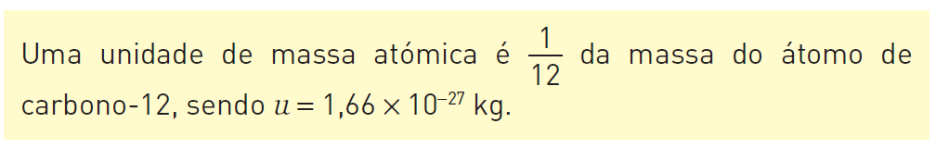
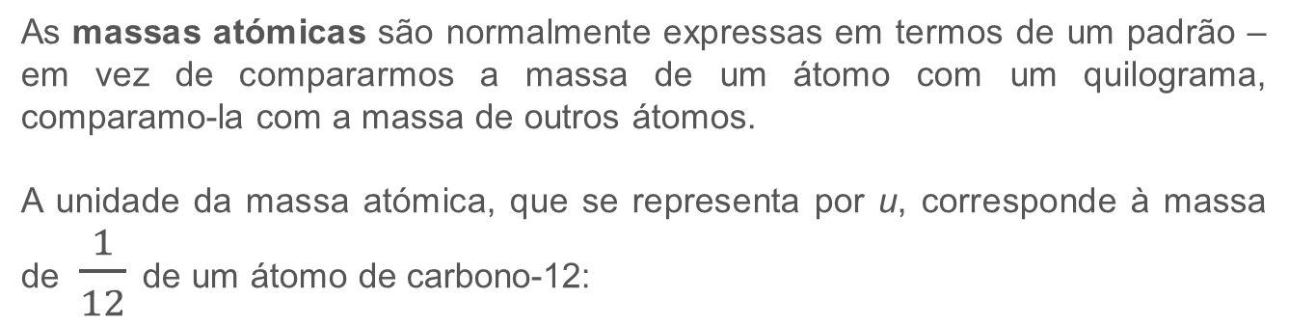
As massas atómicas são normalmente expressas em termos de um padrão – em vez de compararmos a massa de um átomo com um quilograma, comparamo‑la com a massa de outros átomos.
A unidade da massa atómica, que se representa por u, corresponde à massa de $\frac{1}{12}$ de um átomo de carbono‑12:

Slide 3
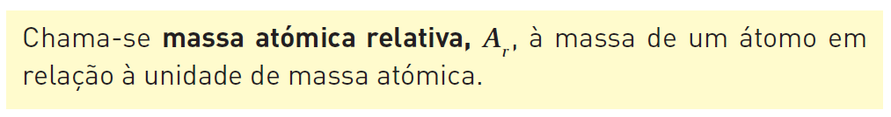
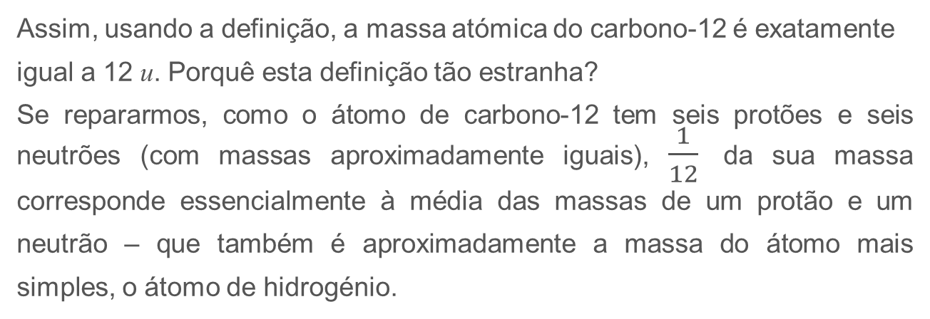
Assim, usando a definição, a massa atómica do carbono‑12 é exatamente
igual a 12 u. Porquê esta definição tão estranha?
Se repararmos, como o átomo de carbono‑12 tem seis protões e seis neutrões (com massas aproximadamente iguais), $\frac{1}{12}$ da sua massa corresponde essencialmente à média das massas de um protão e um neutrão – que também é aproximadamente a massa do átomo mais simples, o átomo de hidrogénio.
A massa atómica relativa é uma grandeza adimensional, ou seja, não tem unidades. Esta grandeza mostra quantas vezes é que a massa de um dado átomo é maior do que o padrão usado como unidade de massa atómica.

Slide 4

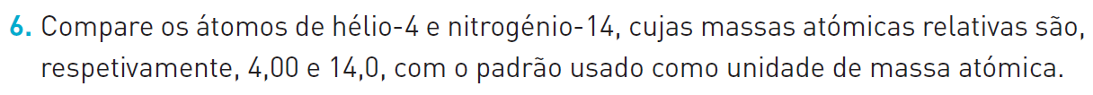

De notar que, em todos os exemplos, considerámos as massas de átomos de um dado isótopo. A estas massas também podemos chamar massas isotópicas.

Slide 5
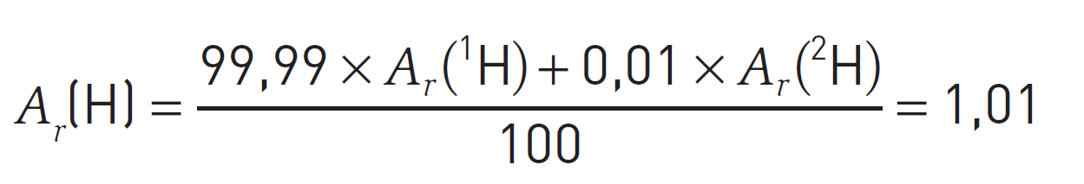
Massa atómica relativa dos elementos químicos
A massa atómica relativa de um elemento químico é a média das massas atómicas de todos os seus isótopos, consoante as abundâncias de cada um.
Por exemplo, o hidrogénio tem dois isótopos naturais: o 1H, com abundância 99,99% e massa isotópica aproximadamente igual a 1,01 u; o isótopo 2H, com abundância 0,01% tem massa isotópica aproximadamente igual a 2,02 u. Então, a massa atómica relativa do elemento químico hidrogénio é dada por:

